Slide 1
Integrated Access and Backhaul
Подготовила Маслова Анастасия, НКНбд-01-21, 1032216455
Notes:
Итак, тема моего доклада – Integrated Access and Backhaul. Но прежде, чем перейти непосредственно к теме, я хочу немного рассказать о том, что такое 5G, в чем его преимущество перед 4G и зачем он вообще нужен.

Slide 2
Основные источники
Покаместов Д.А., Крюков Я.В., Рогожников Е.В., Новичков С.А., Лаконцев Д.В. Модель оценки пропускной способности транспортных backhaul сетей 5G NR // T-Comm: Телекоммуникации и транспорт. 2021. Том 15. №12. С. 11-16.
Integrated Access and Backhaul for 5G // mpirical.com: интернет-изд. URL: https://www.mpirical.com/blog/integrated-access-and-backhaul-for-5g [Электронный ресурс]
What is 5G Integrated Access and Backhaul (IAB)? // metaswitch.com: интернет-изд. URL: https://www.metaswitch.com/knowledge-center/reference/what-is-5g-integrated-access-and-backhaul-iab [Электронный ресурс]
Ronkainen Henrik, Edstam Jonas, Ericsson Anders, Östberg Christer. Integrated Access and Backhaul: A New Type of Wireless Backhaul in 5G // Front. Comms. Net., 08 April 2021.

Slide 3
Кто такой 5G и в чем отличие от 4G?
Скорость передачи данных выше (теоретически до 20 Гбит/с)
Увеличение пропускной способности
Сокращение времени задержки (от 40-50 мс до 1-4 мс)
Notes:
Его преимущества перед 4G очевидны. Каждый, кто хоть что-то слышал про 5G, знает, что 5G – это что-то про высокую скорость. Не только. В первую очередь 5G решает проблему многократно возросшей нагрузки на сети, увеличивая пропускную способность сети почти в 100 раз. Снижение времени задержки особенно заметно на примере геймеров, но этот момент важен для развития многих технологий. Автопилотируемые автомобили, удаленные хирургически операции и многое другое.

Slide 4
Как работает 5G?
слоты -> субфреймы -> фрейм
ФРЕЙМ
Субфрейм
Слоты
Notes:
Передача по мобильной связи осуществляется порциями, или фреймами. Каждый фрейм состоит из 10 субфреймов, а каждый субфрейм состоит из слотов. Количество слотов в субфреймах зависит от ширины спектра поднесущей.
Чтобы лучше понять, что это такое, рассмотрим простой пример.
Вот у нас стоит 4G вышка сотовой связи. Работает она на определенной частоте. Естественно, чтобы к этой вышке могли подключаться разные устройства, каждому из них выделяется небольшой «кусочек» доступного диапазона частот, например, 20 МГц. Такой кусочек, в свою очередь, делится на огромное количество очень маленьких кусочков. В случае с 4G сетями эти кусочки (они и называются поднесущими) имеют ширину 15 кГц. Но, как уже было сказано выше, чем шире спектр поднесущей, тем больше данных она будет содержать.
Сегодня все частоты до 5 ГГц уже переполнены и регуляторы не позволяют выделять более широкие диапазоны частот. На этих частотах работает всё, что только можно, от Wi-Fi и Bluetooth до GPS и 4G связи. В то время, как выше всё относительно свободно!

Slide 5
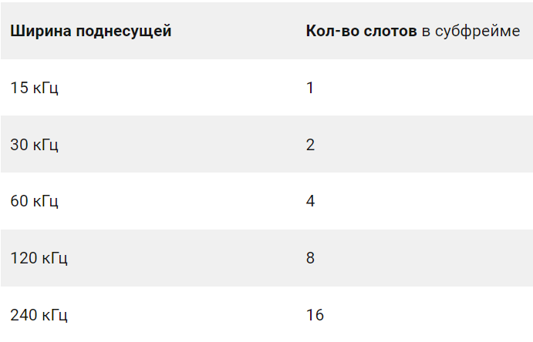
Notes:
Именно по этой причине для сетей 5G решили использовать очень высокочастотные волны в миллиметровом диапазоне. Ведь там много незанятого места и можно смело увеличивать ширину полосы. Соответственно, если ширина поднесущей в 5G сети будет равняться 240 кГц, мы сможем упаковать 16 слотов в один субфрейм, а так как в одном фрейме десять субфреймов, тогда один фрейм будем содержать 160 слотов. А это в 16 раз больше данных, передаваемых за 1 секунду, чем при использовании 4G-сетей. Единственная проблема – для построения интернета на базе миллиметровых волн нужно расставить вышки сотовой связи каждые 100 метров.
Вместо этого, 5G использует два основных диапазона частот: от 400 МГц до 6 ГГц и от 24 до 50 ГГц. Именно второй диапазон и является миллиметровым, в то время, как первый довольно сильно пересекается с диапазоном частот 4G сетей.

Slide 6
Integrated Access and Backhaul
Notes:
Каждый поставщик услуг, участвующий в развертывании ячеек 5G, знает, что оптоволоконная транспортная связь с участком сотовой связи жизненно важна для максимального использования потенциала 5G. Таким образом, месяц за месяцем в землю прокладывается все больше оптоволокна. Это сопряжено с различными проблемами, не говоря уже о связанных с этим затратах. Проблема с небольшими ячейками заключается в том, что они обычно развертываются в уже густонаселенных районах, где подключение по оптоволокну может быть проблемой. Одним из очевидных решений является использование 5G для обратной передачи пользовательского трафика 5G. Хотя эта концепция не нова, ключевым моментом является реализация в рамках стандартов 3GPP 5G.

Slide 7
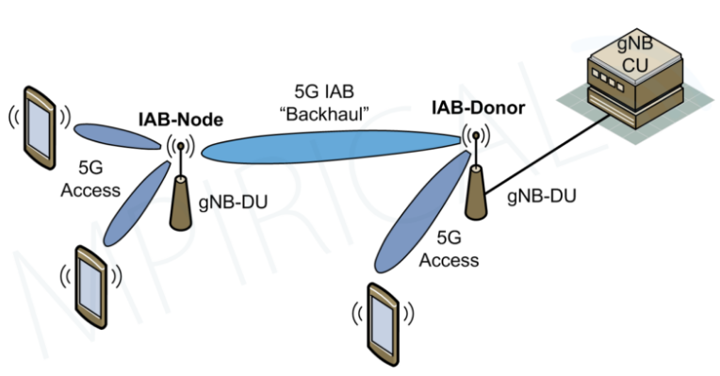
Notes:
Рисунок на этом слайду иллюстрирует основную концепцию IAB. В основе концепции лежит развертывание C-RAN (Централизованный RAN. C-RAN - это централизованная архитектура сетей радиодоступа, основанная на облачных вычислениях, которая поддерживает 2G, 3G, 4G и будущие стандарты беспроводной связи) и функциональное разделение gNB (gNB - это базовая станция следующего поколения 3GPP 5G, которая поддерживает новое радио 5G) на CU (централизованный блок) с несколькими DU (распределенными блоками). IAB определяет IAB-донора, который поддерживает как доступ к 5G с устройств, так и обратную передачу 5G IAB, таким образом, позволяя IAB-узлам получать подключение. Эти IAB-узлы включают в себя функциональность gNB-DU и, таким образом, обеспечивают доступ к 5G.

Slide 8
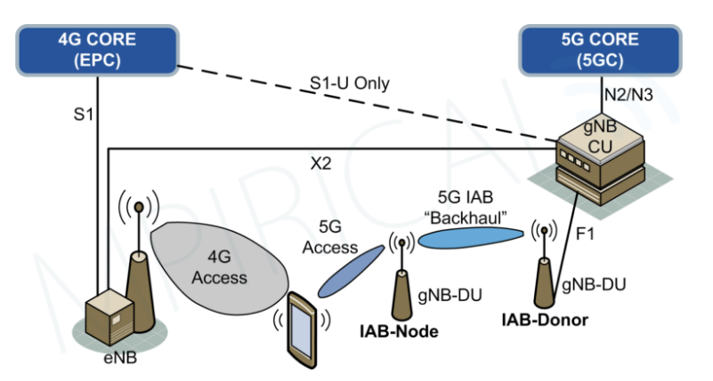
Notes:
Концепция IAB будет одинаково хорошо работать как для SA (автономной) работы 5G, так и для работы NSA (не автономно). При этом доступ 5G для устройства NSA мог бы предоставляться IAB-узлом. На рисунке устройство находится в режиме NSA, то есть использует EPC (Evolved Packet Core). Однако в моем примере сам IAB-узел, который также оснащен USIM (Универсальным модулем идентификации абонента) или eSIM (встроенной SIM-картой), работает в режиме SA, то есть использует 5GC (ядро 5G).

Slide 9
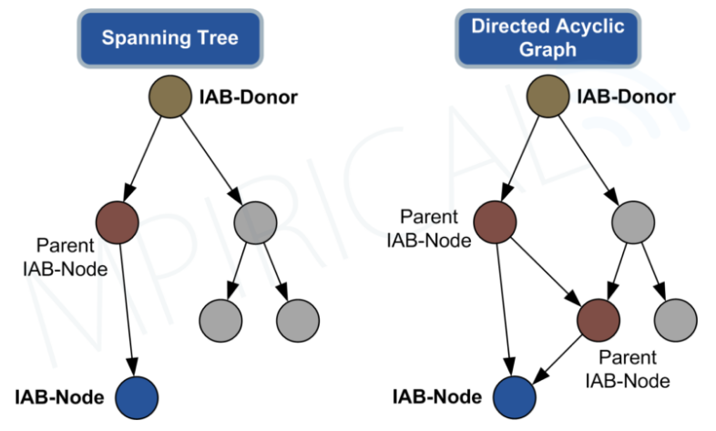
Notes:
На самом деле до этого на картинках был только один переход, то есть один IAB-узел, хотя системы разрабатываются с возможностью нескольких переходов, что обеспечивает большую дальность действия, а также возможность “перепрыгивать” препятствия, которые могут быть исправлены или адаптироваться на основе изменений физической среды, например, сезонной листвы или транспортных средств, например автобусов / грузовиков, влияющих на сигнал. Кроме того, при использовании частот высокого диапазона (которые имеют ограниченный диапазон), многопереходная передача оказывается неоценимой. Обычно при описании развертывания с несколькими переходами термины “Связующее дерево” и “Ориентированный ациклический граф” используются для представления того, как могут быть структурированы переходы. Это позволяет адаптировать топологию на основе различных сценариев, например, блокировки или проблем с пропускной способностью, таким образом, чтобы это не затронуло конечного пользователя.

Slide 10
Спасибо за внимание

